Slide 1
Informatik 2 Labor
Projekt: Ampelschaltung
Sean Gocks Matrikelnr: 2285872
Farid Haiderzada Matrikelnr: 2297920

Slide 2
Vorgaben
Taktfrequenz 1 Khz,
Autoampel 4 Zustände: Rot, Gelb, Grün, Rot & Gelb
Fußgängerampel 2 Zustände: Rot, Grün
Realistische Umschaltzeiten
Fußgängertaster inkl. Sperrzeit

Slide 3
Grundidee
5 Bit Zähler für Ampelschaltung
Autoampel | Rot | Rot | Rot & Gelb | Grün | Gelb | Rot
Fußgänger- ampel | Grün | Rot | Rot | Rot | Rot | Rot
Zähler | 0-9 | 10 | 11 | 12-28 | 29 | 30-31
3 Bit Zähler für Fußgängertaster
Autoampel | Rot | Rot | Rot & Gelb | Grün | Gelb | Rot
Fußgänger- ampel | Grün | Rot | Rot | Rot | Rot | Rot
Taster | Blockiert | Blockiert | Blockiert | Frei | Blockiert | Blockiert
Zähler | 0-9 | 10 | 11 | 12-28 | 29 | 30-31
Fußgängertaster → Zähler: 26
Sperrzeit 7 Sekunden

Slide 4
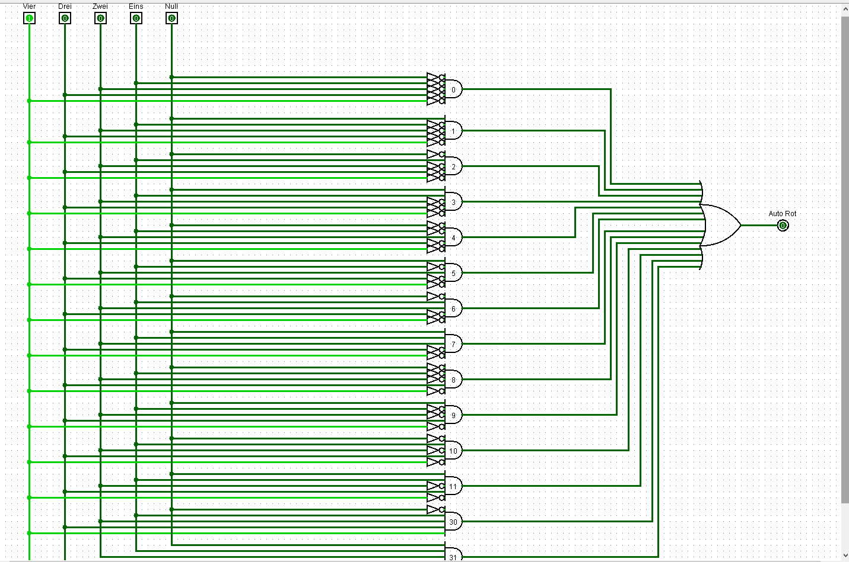
SCHALTUNG: Autoampel Rot

Slide 5
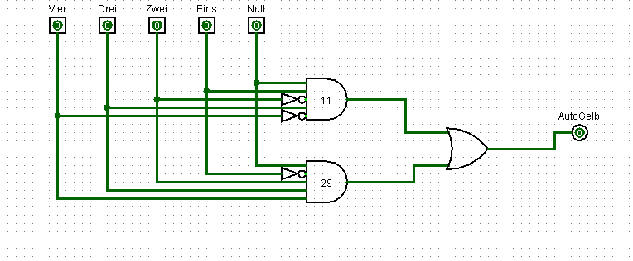
SCHALTUNG: Autoampel Gelb

Slide 6
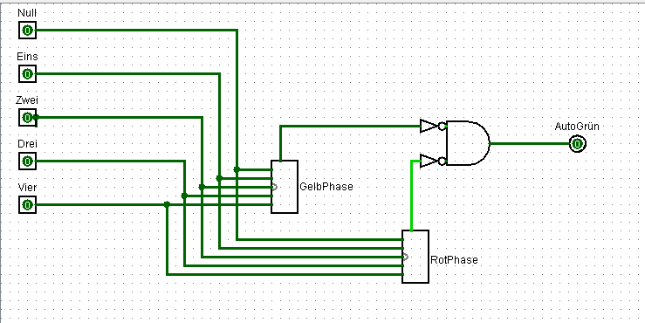
SCHALTUNG: Autoampel Grün

Slide 7
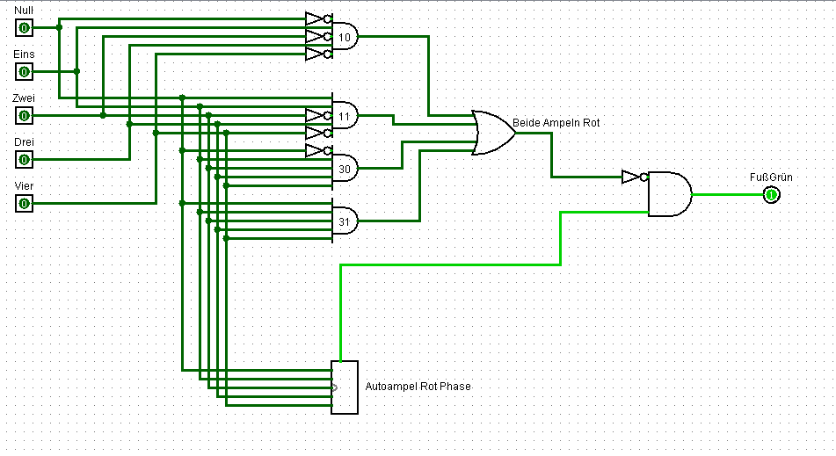
SCHALTUNG: Fußgänger Grün

Slide 8
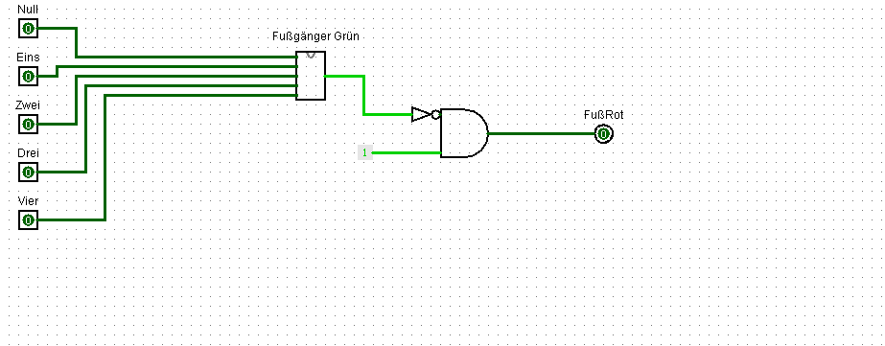
SCHALTUNG: Fußgänger Rot

Slide 9
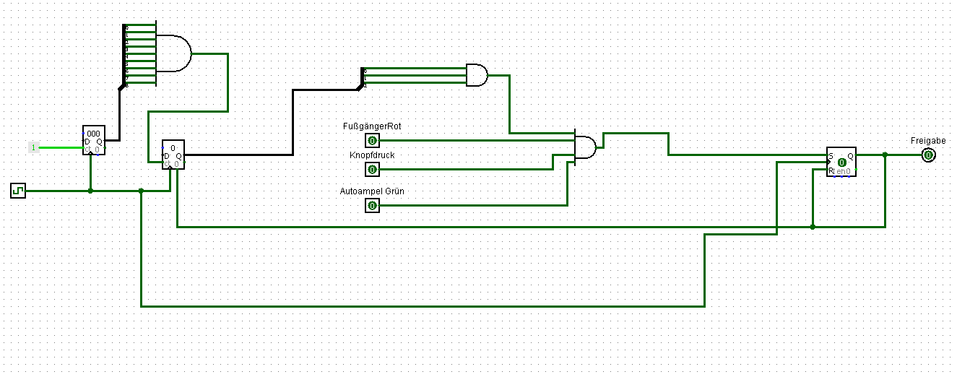
SCHALTUNG: Fußgängertaster

Slide 10
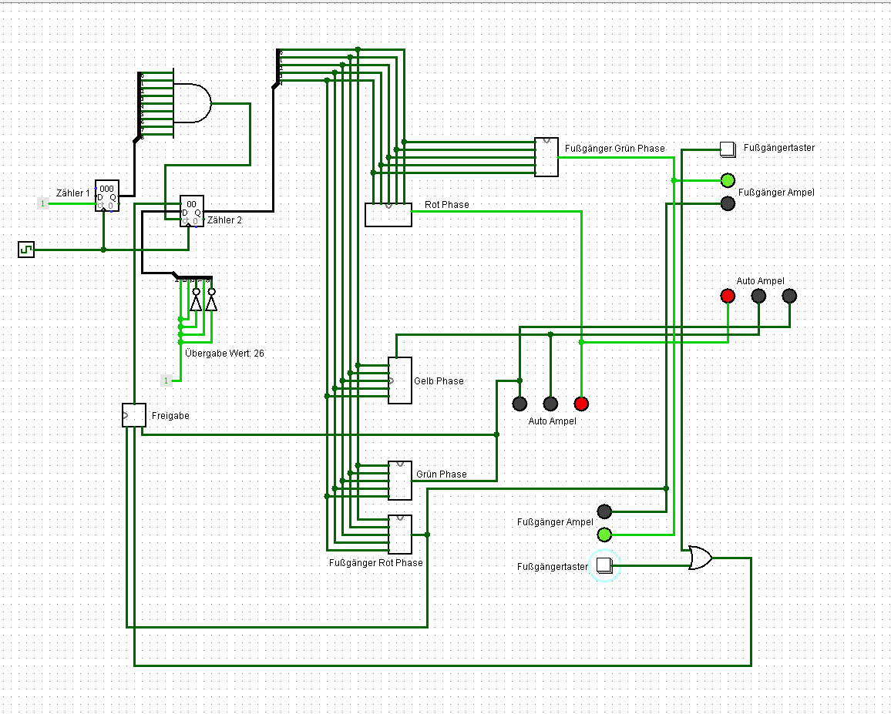
Komplette Schaltung

